Slide 1
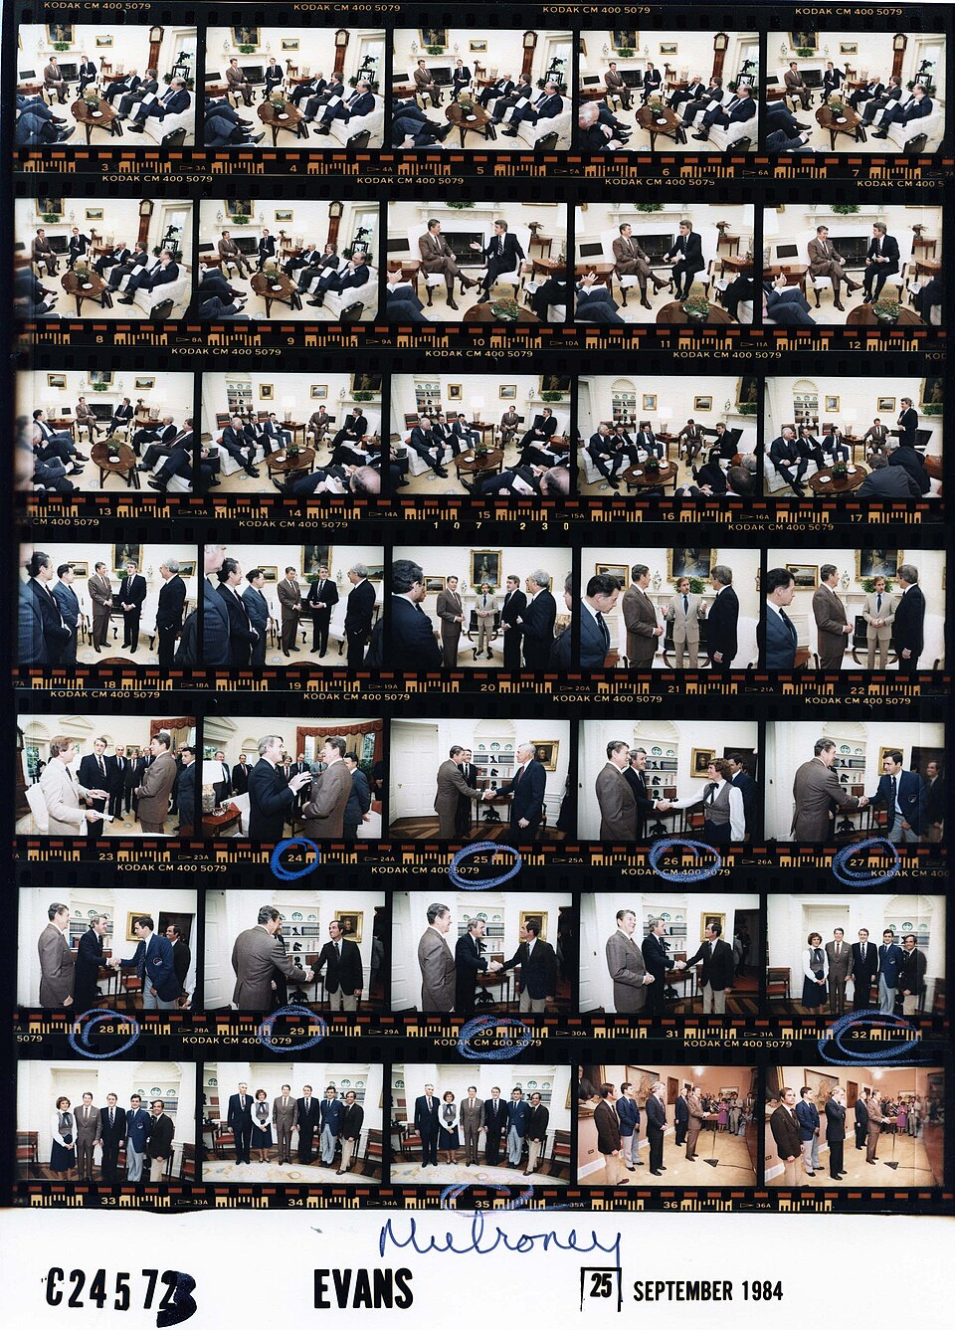
Раздел 6. Сборка
Пять разделов шли по модальностям и дали тринадцать разобранных случаев. Здесь не прибавится ни одного нового — прибавится то, чего по отдельности в них не было: одна фраза, которой всё это можно сказать.
Три адреса · четыре рынка · четыре критерия отказа. И отдельно — куда идёт индустрия, по устройству рынка: оно меняется медленнее номеров версий.
Notes:
Пять предыдущих разделов были устроены одинаково, и это было сделано ради удобства чтения. Сначала описание стадии ремесла своими словами и терминами отрасли, потом классические режимы с посчитанными числами, потом разборы случаев, потом названная цена того, что переехало вправо. Такое строение хорошо для изучения и плохо для вывода. Читатель, дошедший досюда, держит в голове тринадцать разобранных случаев и несколько десятков чисел — и у него нет ни одной фразы, которой всё это можно сказать целиком.
Сборка эту фразу выдаёт, и делает здесь ровно четыре вещи.
Первое. Отвечает на вопрос, заданный в конце Входа: исполнение перестало быть дефицитом — что теперь дефицит и в каких единицах за него платят. Ответ собирается по трём адресам, и за каждым стоит разобранный случай с посчитанной классикой. Отбор, права, узнавание. Каждый из трёх назван по имени, у каждого своя единица счёта, и каждый подпирается числом, которое уже прозвучало в одном из пяти разделов.
Второе. Предъявляет измерение, которое четыре независимых площадки получили независимо друг от друга — в разных странах, разными методами, по разным модальностям. Музыкальная площадка, магазин игр, рынок аудиокниг и российский музыкальный сервис измеряли разное и пришли к одной фигуре. Такое совпадение формы результата встречается редко, и когда случается, оно надёжнее любого вывода из отдельных случаев.
Третье. Собирает критерии, по которым инженер отказывается от генеративной модели. Все они выведены из устройства метода, разобранного в предыдущих разделах; общие соображения об осторожности в их выводе не участвовали, и именно поэтому ни один из них не закроется следующей версией модели. Это самая применимая часть вечера: критерий, сформулированный так, что его можно проверить до запуска работы — заранее, пока отказ ещё ничего не стоит.
Четвёртое. Смотрит, куда движется сама отрасль. С одним ограничением, и произнести его надо заранее: на кадр выносится устройство рынка. Список инструментов туда не идёт. Список, собранный в октябре 2026 года, устареет к моменту, когда его прочтут; за пять дней до сдачи материала закрыли предварительный доступ к одной из ведущих видеомоделей, и это уже второй выключенный флагман за тринадцать месяцев. Устройство рынка меняется медленнее номеров версий, и прогноз из него выходит честнее.
Чего в разделе нет — тоже стоит сказать. Нет ни одного нового разобранного случая, и это сознательное ограничение. Раздел, который вводит свежий материал на последних минутах, читается шестым по счёту и сборкой быть перестаёт: вместо того чтобы завязать узел, он распускает ещё одну нить. Всё, что прозвучит дальше, уже было показано — меняется только то, что теперь оно стоит рядом друг с другом.
И последнее, что надо держать в голове, входя в раздел. Тринадцать разобранных случаев распадаются на три неравные части, и в конце вечера эти части будут названы числом. В семи случаях выигрыш посчитан от классического режима — то есть обе стороны измерены в одной и той же единице, и видно, сколько стоило без модели и сколько стало с ней. В трёх классический режим назван, но числа у него нет, и об этом сказано вслух на самом кадре разбора. В трёх классического режима не существует вовсе, и это свойство самой задачи: работу, которую не делали никогда, не с чем сравнивать.
Один из семи стоит на границе, и прятать это не нужно — наоборот, назвать. Дубляж: первый его классический режим, живой диктор по 50–450 долларов за готовую минуту, измерен ровно в той единице, в которой считается синтез, и потому выигрыш там честный; второй режим, субтитры, назван и своего тарифа за минуту не имеет. По форме разбора эта строка проходит по графе «второй режим без числа»; по вопросу «от чего посчитан выигрыш» она попадает к посчитанным. Оба утверждения верны одновременно, и именно поэтому счёт показывается целиком, а не выдаётся готовым числом. Сборка готовит почву для этого счёта, а само число прозвучит на закрытии.

Slide 2
Два режима работы человека с моделью, и разброс схлопывается только в одном
Разброс схлопывается
человек делегирует работу целиком и говорит с моделью как с собеседником
работы выходят заметно более похожими друг на друга
если ценность в отклонении от центра ожиданий — режим её уничтожает
Не схлопывается
человек ставит задачу, разбирает результат, ставит следующую
обрушения разнообразия в опыте не наблюдается вовсе
выше и производительность, и качество по всем измерениям сразу
Одно и то же удешевление пробы, два режима работы человека с моделью
Режим выбирает человек. Это единственный рычаг на кадре. Первый режим называется делегированием, второй — задачно-ориентированным взаимодействием, и различает их не инструмент, а то, кто держит решение.
Мера разнообразия у авторов опыта такая: семьдесят тысяч вариантов из одной модели менее разнообразны, чем семьдесят вариантов от семидесяти разных людей.
Ной С., Чжан У., Science 381(6654):187–192, 14.07.2023, doi:10.1126/science.adh2586 (рабочая версия MIT — 02.03.2023) · Цзюй Х., Арал С., «Collaborating with AI Agents», arXiv:2503.18238, MIT IDE
Notes:
И само наблюдение: работы вышли заметно более похожими друг на друга. Механизм понятен из устройства — модель обучена на том, что встречалось чаще, и при равных условиях выдаёт то, что встречалось чаще. Семьдесят тысяч вариантов, полученных одним способом из одной модели, менее разнообразны, чем семьдесят вариантов, полученных семьюдесятью разными людьми. Перебор расширил количество проб и сузил их разброс.
Но здесь начинается то, ради чего кадр стоит в Сборке, и это условие важнее самого эффекта. Сужение авторы наблюдали в командах, где человек отдавал работу модели целиком и общался с ней в межличностном стиле, как с собеседником. При задачно-ориентированном взаимодействии — человек ставит задачу, разбирает результат, ставит следующую — тот же опыт тем же счётом зафиксировал более высокую производительность, более высокое качество по всем измерениям сразу и отсутствие обрушения разнообразия. Обе половины измерены на одном и том же материале.
Разложим два режима по именам, потому что различает их не инструмент и не задача, а то, как человек себя в этой паре ведёт.
Режим первый — делегирование. Человек отдаёт работу модели целиком и говорит с ней как с собеседником: формулирует, получает, принимает. Здесь и наступает сужение разброса: работы выходят заметно более похожими друг на друга, потому что все они приходят из одного распределения, сдвинутого к середине ожидаемого. Семьдесят тысяч вариантов, порождённых одной моделью, менее разнообразны, чем семьдесят вариантов от семидесяти разных людей, — и это измеренное свойство. Там, где ценность работы состоит именно в отклонении от центра ожиданий, этот режим её уничтожает.
Режим второй — задачно-ориентированный. Человек ставит задачу, разбирает результат, ставит следующую. Решение о том, что считать годным, остаётся у него, и распределение формируется его отбором, а не распределением модели. В этом режиме обрушения разнообразия в опыте не наблюдается вовсе — и при этом выше и производительность, и качество, по всем измерениям сразу.
Это и есть практический вывод кадра, и он редкий по форме: у эффекта есть выключатель, и выключатель в руках человека. Не у поставщика модели, не у регулятора, не у следующей версии — у того, кто сидит перед экраном и решает, отдать ли работу целиком или вести её шагами. Условие здесь важнее самого эффекта: сужение разброса — не свойство технологии, а свойство одного из двух способов ею пользоваться.
Для практики из этого следует проверяемое требование к процессу, а не к инструменту. Если вы вводите обученную модель туда, где ценится несходство результатов — в проектирование вариантов, в рекламные тексты, в поиск технических решений, — запишите в регламент, что человек ставит задачу и разбирает результат, а не принимает выданное целиком. Это не вопрос вкуса и не дисциплина ради дисциплины: разница между двумя режимами измерена на двух тысячах с лишним участников и одиннадцати тысячах объявлений, и проверена поведением настоящей аудитории, а не судейскими оценками.
И вот чем этот опыт отличается от большинства: качество здесь мерили не судейскими оценками, а поведением настоящей аудитории на реальных показах — одиннадцать тысяч двадцать четыре объявления, две тысячи двести тридцать четыре участника. Судейская оценка измеряет, что нравится судье; показ измеряет, что сработало. Для вывода о разнообразии это принципиально: судья как раз склонен выше оценивать работу, сдвинутую к центру ожиданий.

